Slide 1
机械系统工作总结
报 告 人：周宁闯
时 间：2025.10

Slide 2
报告内容
直线升级改造
大孔径四极铁
TCB1、AM2、AM3相关设备
储存环升级改造
新14台磁铁
6支前室真空盒
19支过渡真空盒
极化试验相关设备
对撞区
设备安装

Slide 3
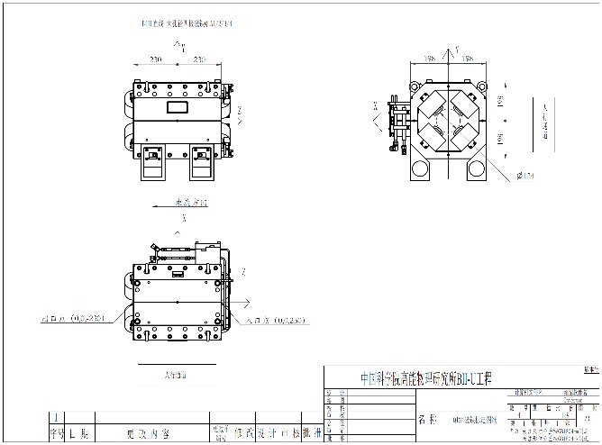
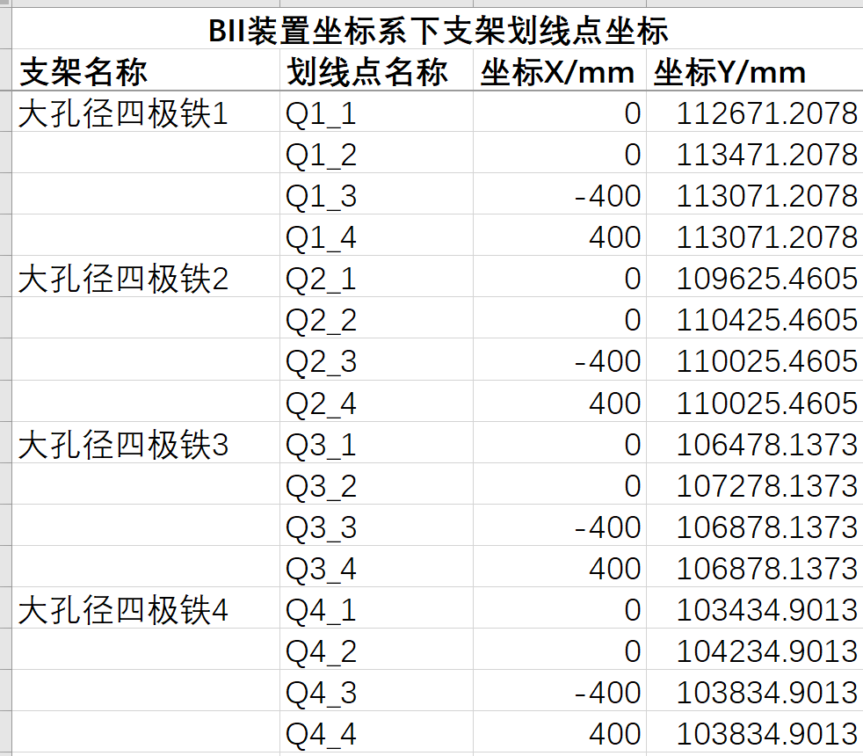
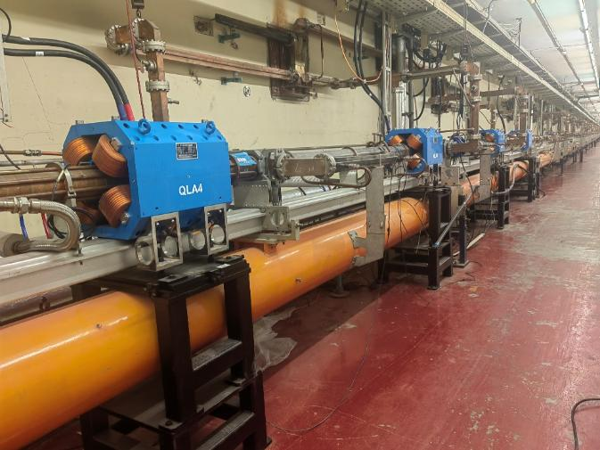
直线升级改造
1、大孔径四极铁
根据准直系统需求，绘制大孔径四极磁铁标定图纸
根据设备布局，计算磁铁坐标点（全局坐标系下），并给出设备支架划线
配合通用系统完成四块磁铁及支架安装，其中一台磁铁因与其它设备干涉，向下游平移30mm
磁铁标定图纸
设备安装划线
磁铁及支架安装

Slide 4
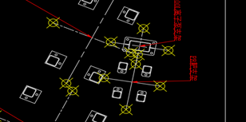
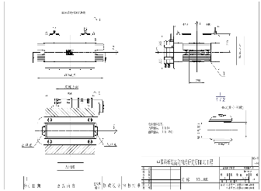
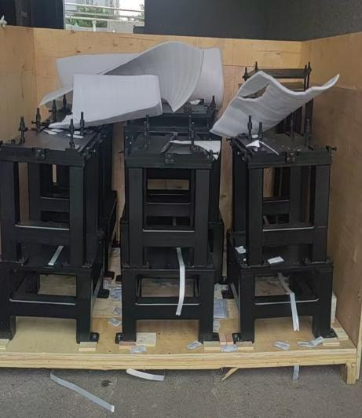
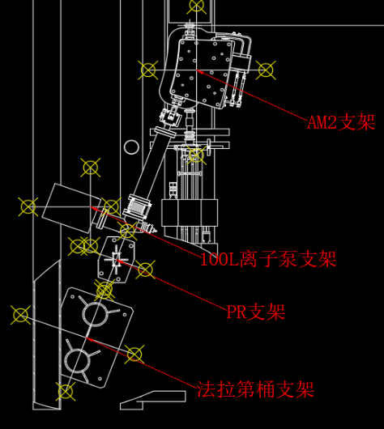
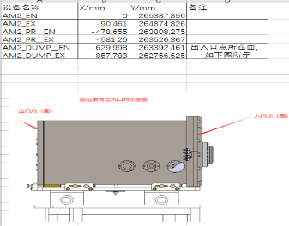
直线升级改造
2、TCB1、AM2、AM3相关设备
根据准直系统需求，绘制相关设备的标定图纸
完成相关设备支架的加工及安装
根据安装需求，计算设备坐标，给出相应的划线图
设备标定图纸
设备支架加工和安装
安装前划线图

Slide 5
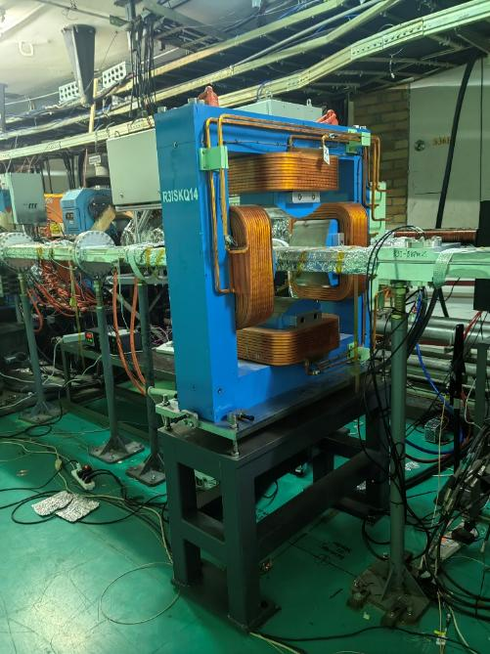
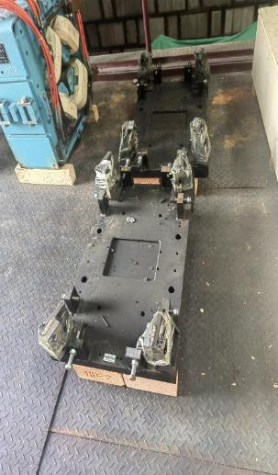
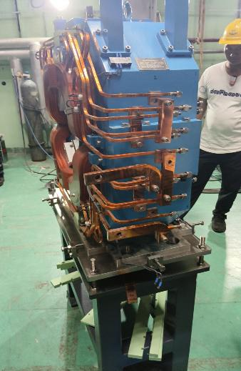
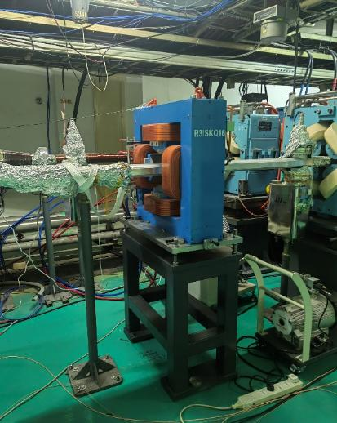
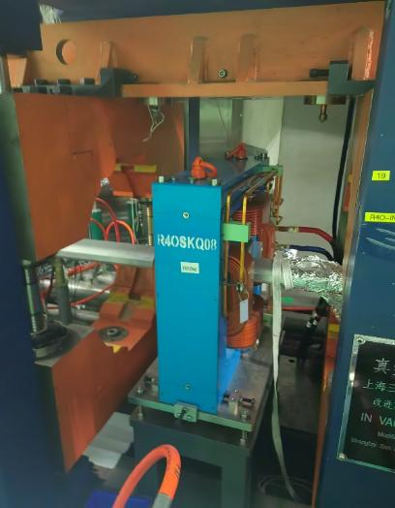
储存环升级改造
1、新110Q、新SKQ178、新SKQ298
6台新110Q；其中2台共架（旧支架修改）、4台独立支架
5台新SKQ178；其中4台独立落地支架，1台共架支架
3台新SKQ298；全部为落地支架
共架支架改造
110Q磁铁及独立支架
SKQ178磁铁及独立支架
SKQ178磁铁及共架支架
SKQ298磁铁及独立支架

Slide 6
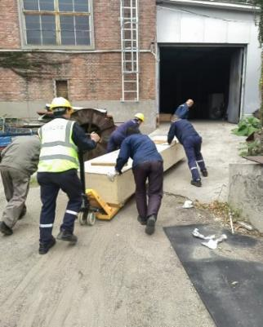
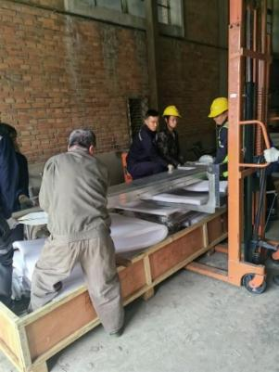
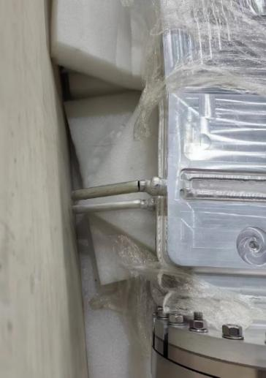
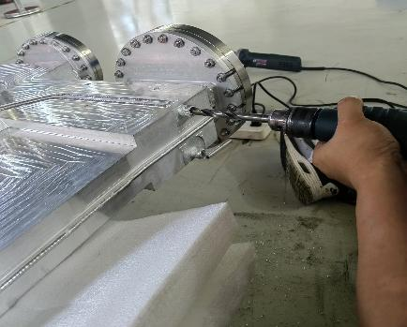
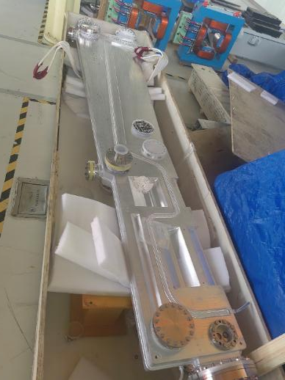
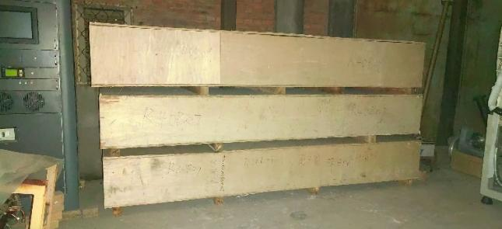
储存环升级改造
2、6支前室真空盒
真空盒尺寸3m*1m，尺寸大，拆换麻烦，1个真空盒需要1周左右
2支真空盒检漏和安装过程中水管折断，联系厂家进行维修
将6支旧真空盒法兰封堵，并转移到物资处保存，留以备用
＞3m*1m
水管折断
真空盒维修
旧真空盒转移和保存

Slide 7
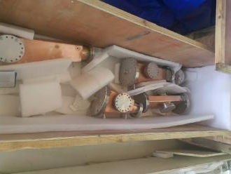
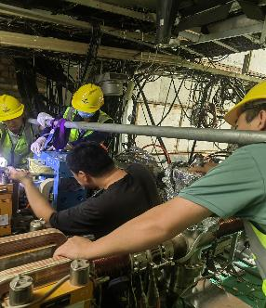
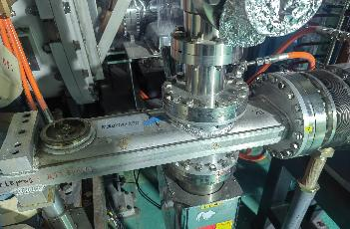
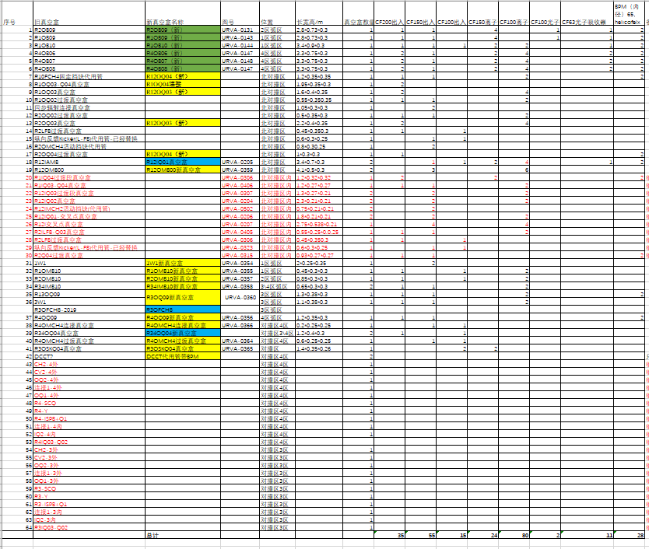
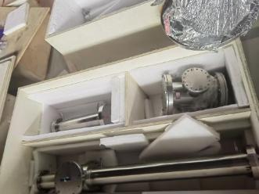
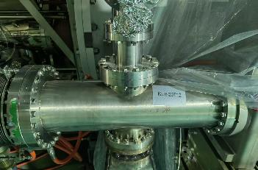
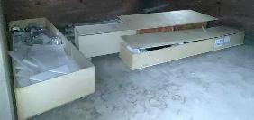
储存环升级改造
3、19支过渡真空盒安装
全环真空盒拆换前，提前做好周围设备标记，包括名称及上下游接口，方便后期复位安装
统计全环拆换真空盒法兰型号及数量，准备好盲法兰用于密封，保持真空盒内部洁净
完成全环20个新旧过渡真空盒的更换，并将旧真空盒充氮气，运到物资处保存
各类型号法兰需求
旧真空盒拆换盒保存
新真空盒验收
设备标记

Slide 8
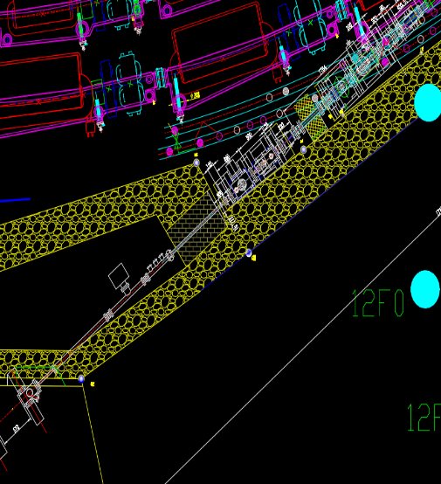
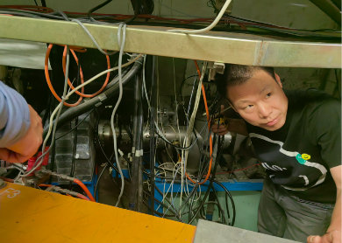
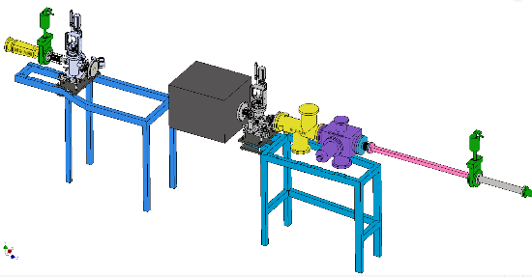
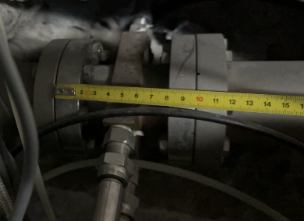
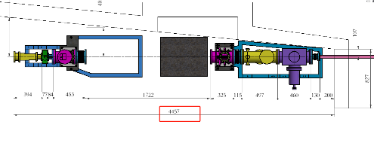
储存环升级改造
4、束流极化试验
束流极化试验是基于BII原4W2光束线设备基础上，改造部分设备，满足工程试验需求
多次现场测量设备尺寸，建造完善三维模型，满足工程需要
部分设备建模
极化试验位置
多次现场测量
拆换设备空间尺寸

Slide 9
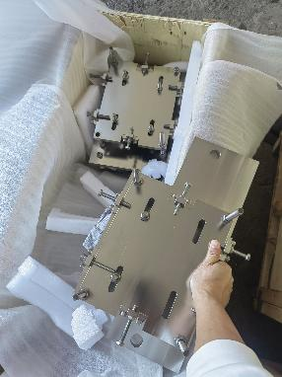
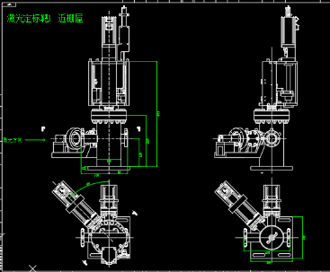
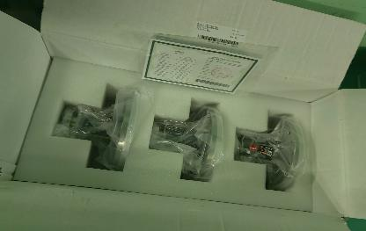
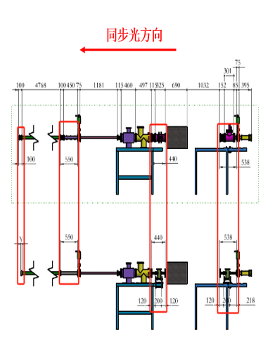
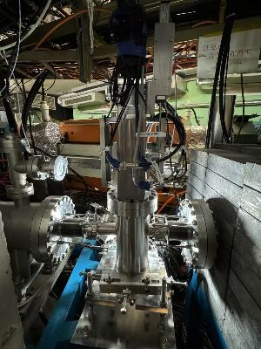
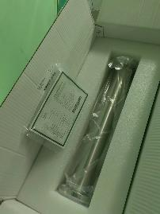
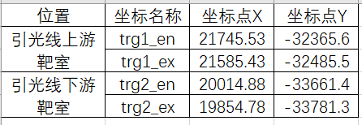
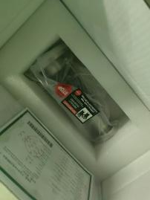
储存环升级改造
4、束流极化试验
完成4个波纹管、1个真空盒代用管加工和安装
根据2套激光靶室标定图纸，计算出设备坐标点用于准直
完成2个激光靶室支架验收和安装，满足支撑准直需求
更换波纹位置
波纹管及代用管
位置坐标
靶室及支架安装

Slide 10
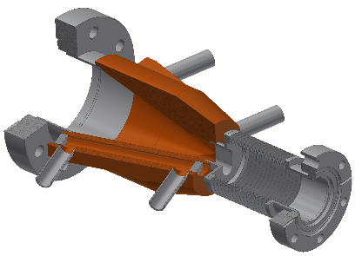
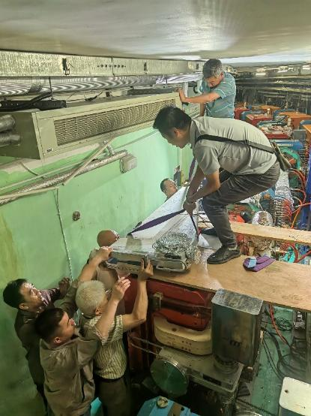
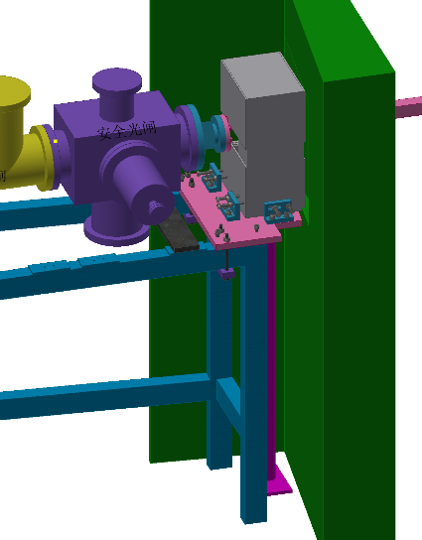
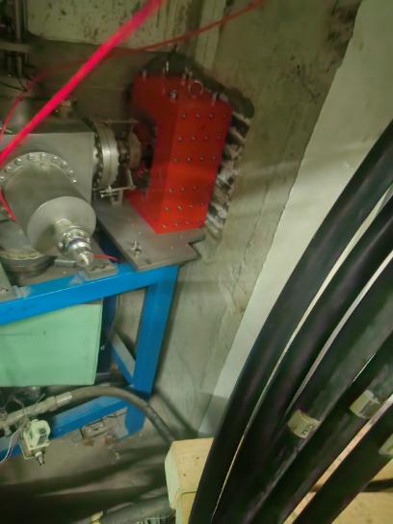
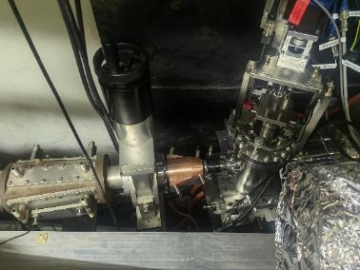
储存环升级改造
4、束流极化试验
将其中1个波纹管进行结构更改，更改同光孔径及冷却结构，封隧道前完成加工和安装
完成新增二极磁铁支架设计和加工，并配合通用完成磁铁及支架的安装，以及设备准直
因光子吸收器更换，对R4OB04前室真空盒进行相应设计更改，完成相应安装
挡光波纹管
二极铁支架
二极铁及支架安装
R4OB04真空盒拆换

Slide 11
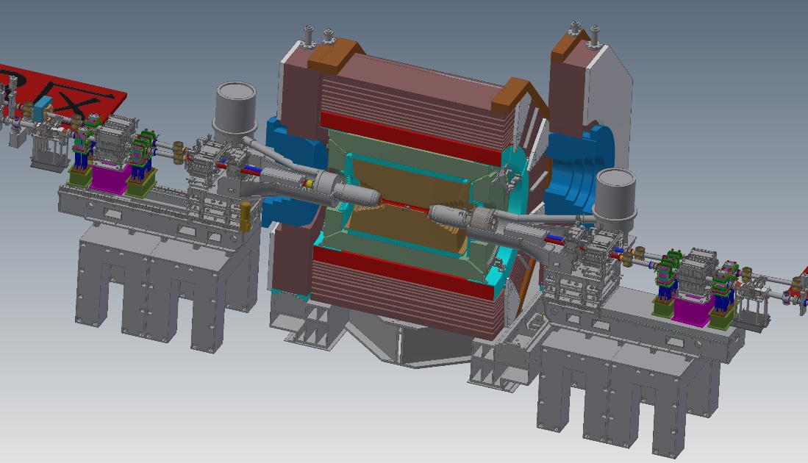
二、对撞区设备安装
1、对撞区设备介绍
谱仪及端轭、共架基座、滑轨及床身、滑轨盖、可移动平台组件、磁铁、真空盒
安装顺序：谱仪位置不变——共架基座就位——床身就位——滑轨准直——可移动平台组件预准直（远离谱仪）——真空盒SCQ安装——可移动平台组件滑动到位——SCQ真空盒法兰连接——滑轨盖就位——滑盖上共架磁铁安装准直——磁铁内真空盒安装
谱仪及端轭
真空盒
可移动平台组件
磁铁
滑轨及床身
滑轨盖
共架基座

Slide 12
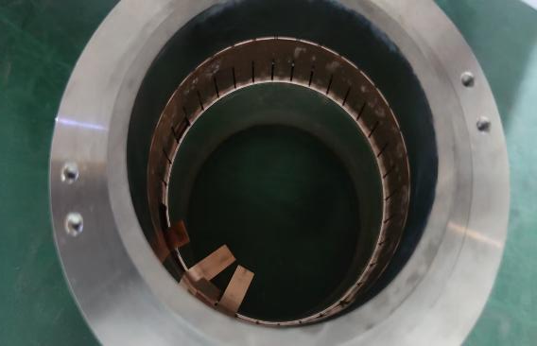
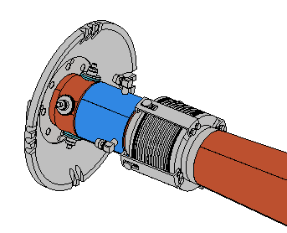
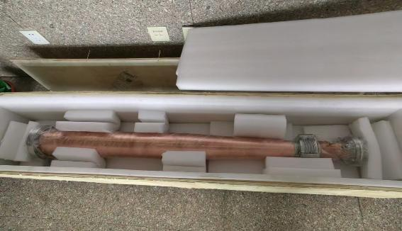
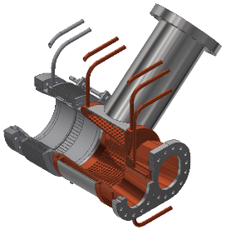
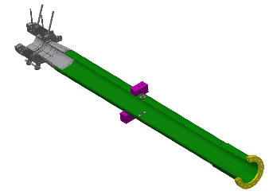
二、对撞区设备安装
2、对撞区真空盒
与物理系统及束测系统沟通实际需求，加工4个真空盒（备件）
旧SCQ真空盒拆卸时，波纹管屏指损坏，联系厂家进行维修
序号 | 真空盒名称 | 数量/套 | 需求
1 | SCQ真空盒 | 1 | 八极子改四极子
2 | OQ1真空盒 | 1 | 备件
3 | R4分岔管 | 1 | BPM探头取消
4 | R3分岔管 | 1 | 与R4分岔管镜像关系
旧SCQ维修
SCQ真空盒
R4分岔管
OQ1真空盒
SCQ真空盒

Slide 13
谢谢各位老师！

